Slide 1
智能插座设计
姓 名: 肖甜甜
学 号: 06141096
专业班级: 自动1403
指导教师: 李育贤

Slide 2
目 录
一、系统简介
二、硬件设计
三、软件设计
四、结果

Slide 3
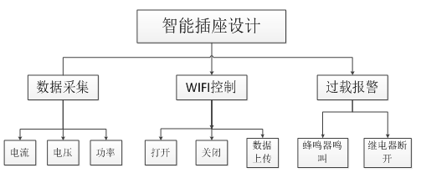
一、系统简介
本设计实现的功能主要是：
1.采集实时用电数据并在LCD和手机端显示；
2.通过手机APP发送指令来控制继电器的通断；
3.功率超过200W时进行报警并切继电器断开。系统功能框图如下：

Slide 4
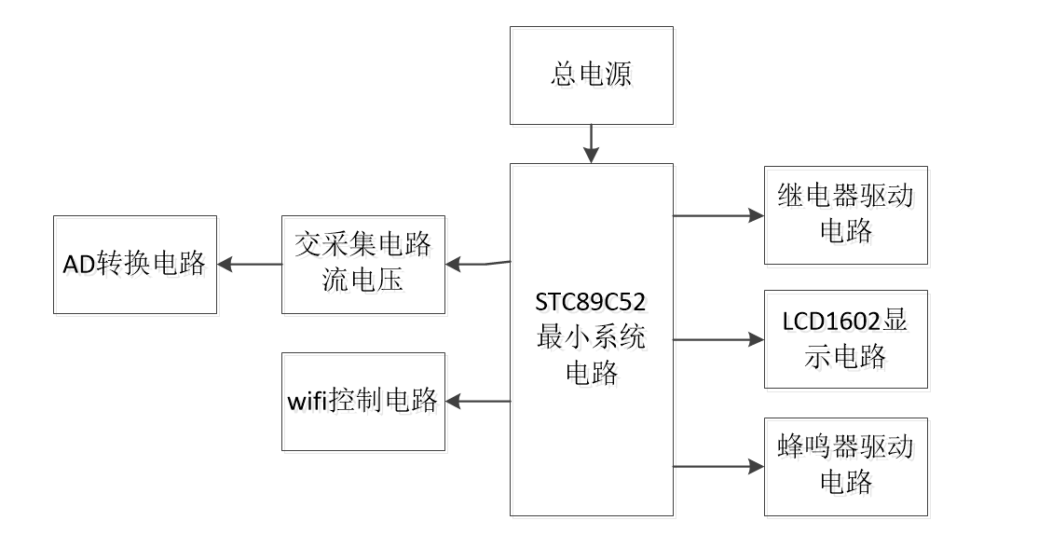
二、硬件设计
本设计整体硬件是以51单片机作为主控芯片，以电源电路、数据采集电路、A/D转换电路、蜂鸣器电路、WIFI电路、显示电路作为外围电路组成，如下图所示：

Slide 5
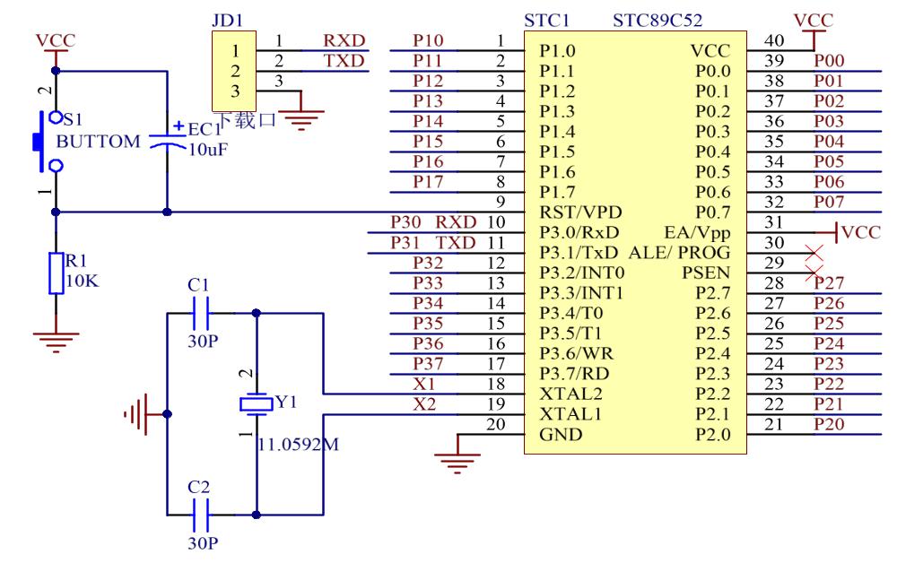
最小系统原理图：

Slide 6
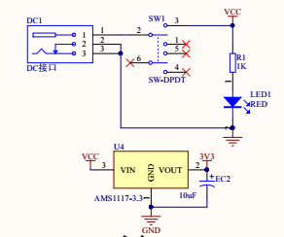
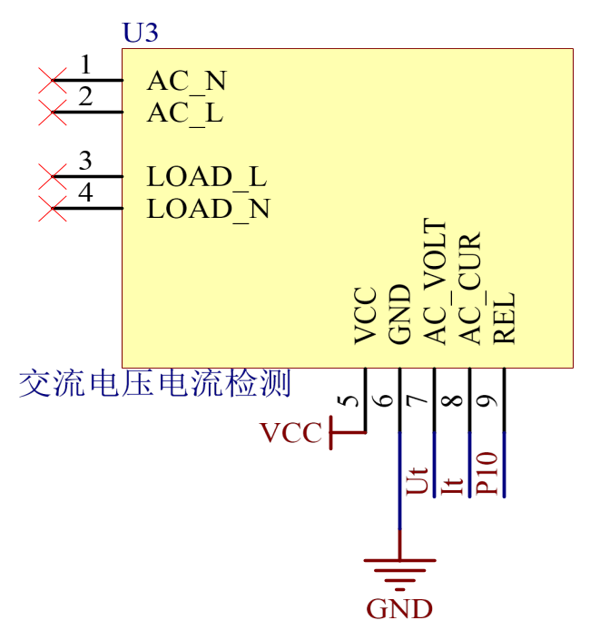
5V转3.3V电源电路原理图（左）、数据采集电路原理图（右）：

Slide 7
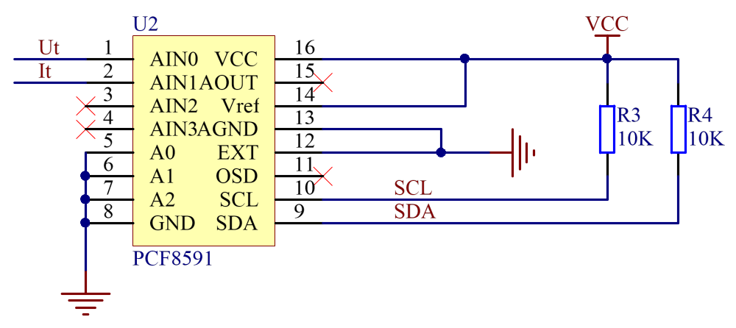
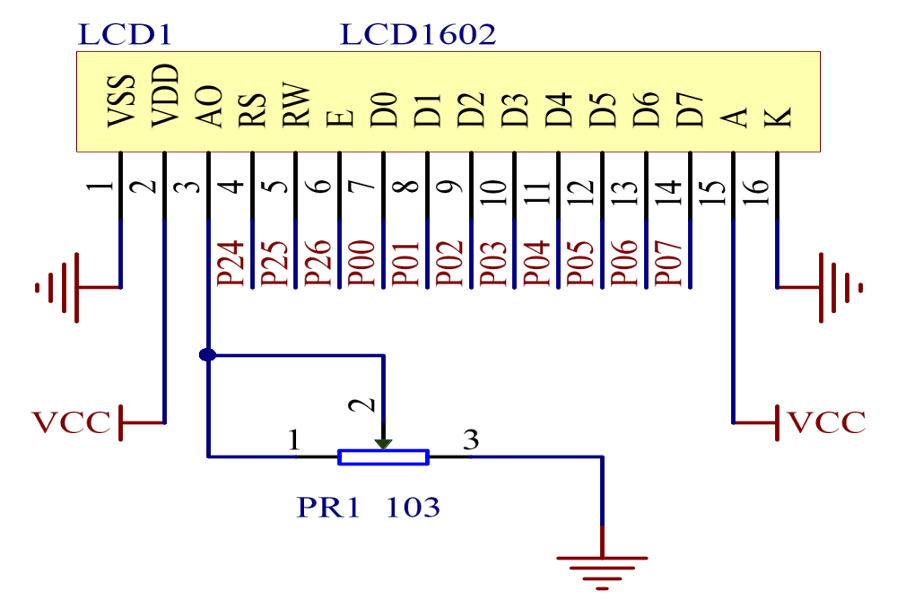
A/D转换电路原理图（上）、显示电路原理图（下）

Slide 8
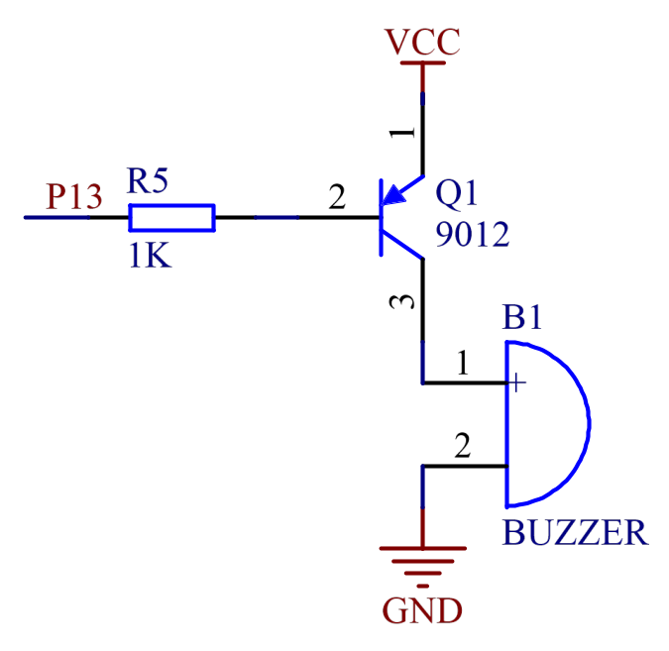
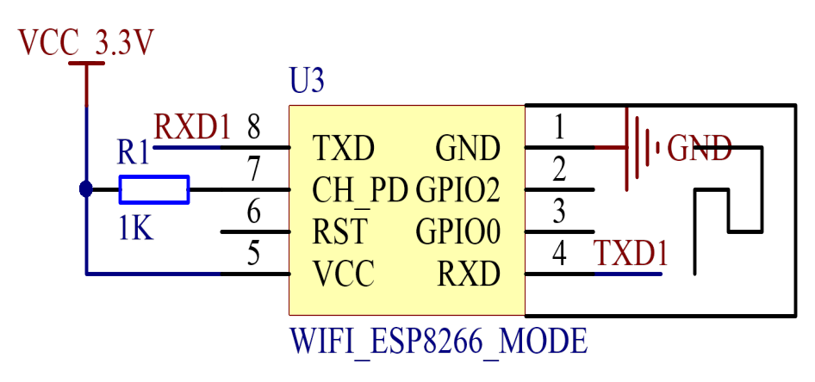
蜂鸣器电路原理图（左）、WIFI电路原理图（右）

Slide 9
三、软件设计
主程序主要负责协调各模块有序地进行工作，智能插座系统的工作流程如下图：

Slide 10
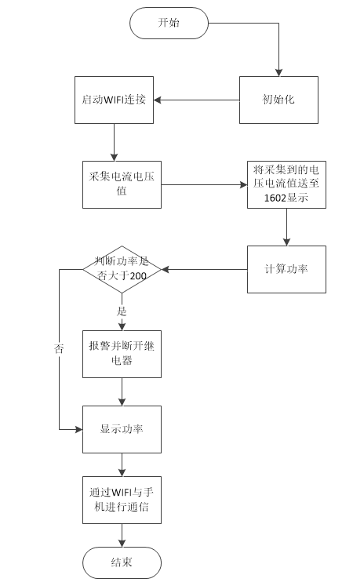

Slide 11
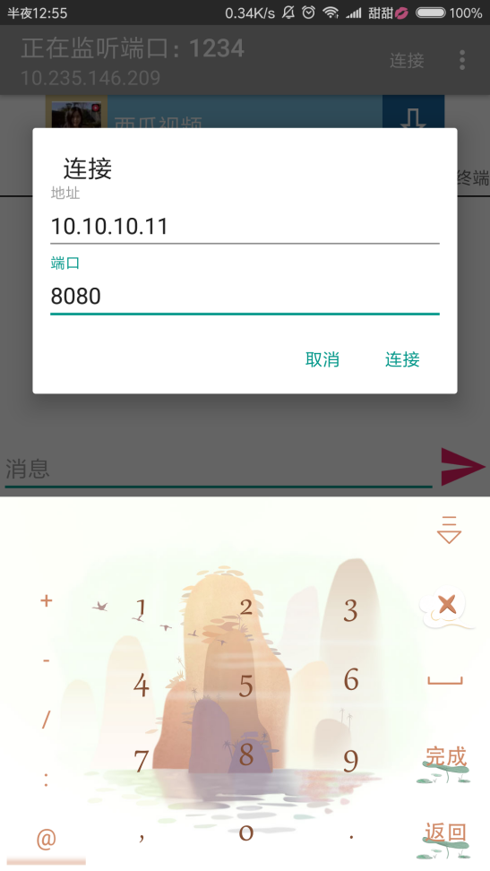
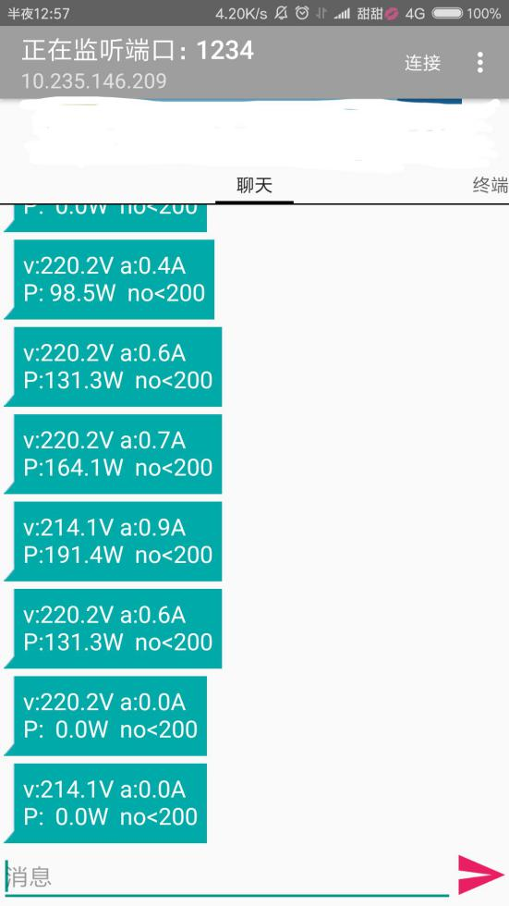
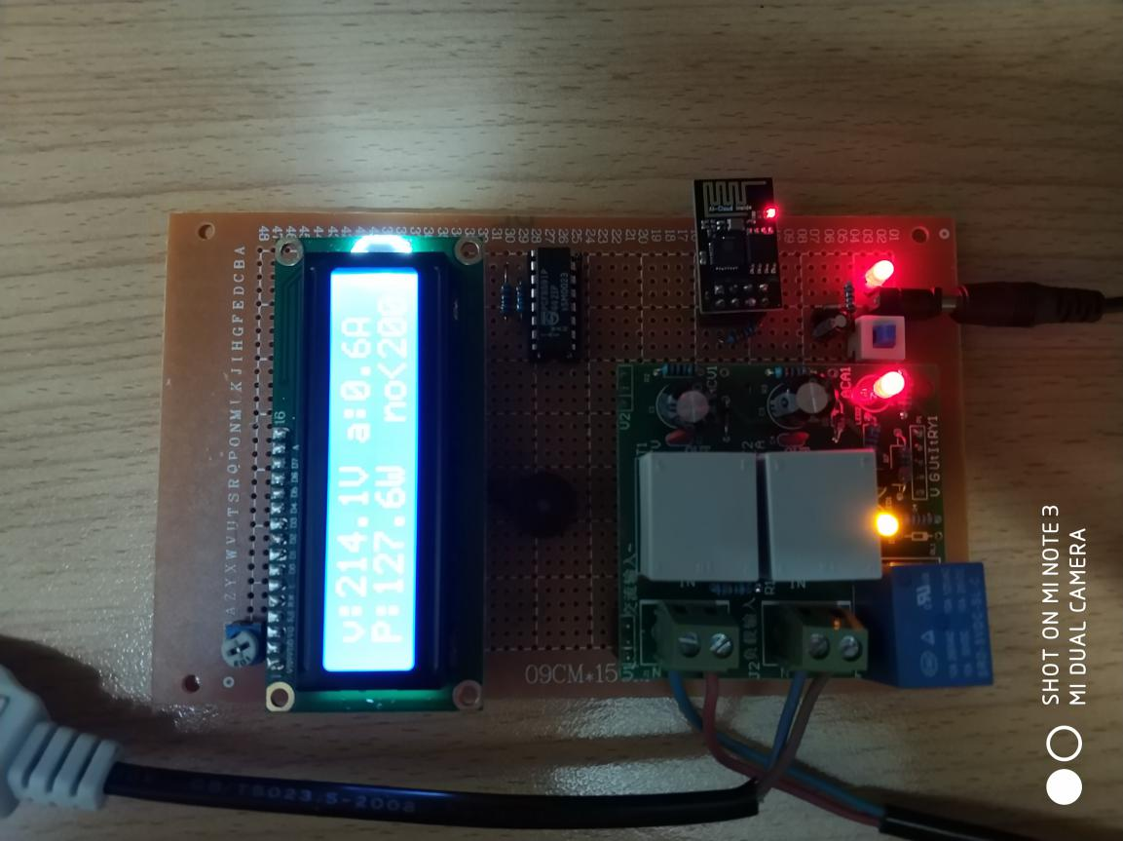
四、结果

Slide 12

2018年6月9日

